Slide 1
«Ведь были ж схватки боевые…»
К 200-летию
Отечественной войны 1812 года
Викторина для учащихся 8-10 классов

Slide 2
МКУК ЦБС Октябрьского района Филиал «Библиотека им. М.М.Пришвина»
Подготовила Девяткова А.В.
Новосибирск
2012

Slide 3
Генералам двенадцатого года
Вы, чьи широкие шинели
Напоминали паруса,
Чьи шпоры весело звенели,
И голоса, и голоса.
Вы, чьи глаза, как бриллианты,
На сердце вырезали след, -
Очаровательные франты,
Минувших лет!
Одним ожесточеньем воли,
Вы брали сердце и скалу, -
Цари на каждом бранном поле
И на балу и на балу.
Вам все вершины были малы
И мягок самый черствый хлеб
О молодые генералы,
Своих судеб!
О, как - мне кажется - могли вы
Рукою, полною перстней,
И кудри дев ласкать - и гривы,
Своих коней, своих коней.
В одной невероятной скачке
Вы прожили свой краткий век...
И ваши кудри, ваши бачки,
Засыпал снег!
1913г.
Марина Цветаева

Slide 4
РУБРИКИ:
А | Герои
Б | «Скажи-ка, дядя…»
В | Вооружение
Г | Память

Slide 5
 | 1 | 2 | 3 | 4 | 5
А | А 1 | А 2 | А 3 | А 4 | А 5
Б | Б 1 | Б 2 | Б 3 | Б 4 | Б 5
В | В 1 | В 2 | В 3 | В 4 | В 5
Г | Г 1 | Г 2 | Г 3 | Г 4 | Г 5

Slide 6
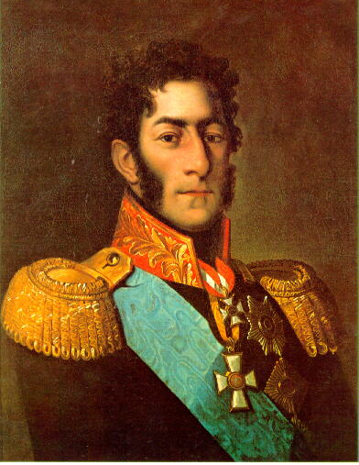
А1
Петр Иванович Багратион
В честь него была названа военная операция, проводившаяся через 132 года после войны 1812 года.

Slide 7
А2
После Отечественной войны 1812 года у NN начались неприятности. Ему сообщили, что чин генерал-майора ему присвоен по ошибке, и он полковник. И в довершение всего, полковника N переводят служить в конно-егерскую бригаду. Это стало последней каплей, так как он должен был лишиться своих гусарских усов, своей гордости. Егерям усы не полагались. Он написал письмо царю, что выполнить приказ не может из-за усов. N ждал отставки и опалы, но царь, когда ему докладывали, был в хорошем расположении духа: «Ну что ж! Пусть остаётся гусаром.» И назначил NN в гусарский полк с… возвращением чина генерал-майора.
Денис Давыдов

Slide 8
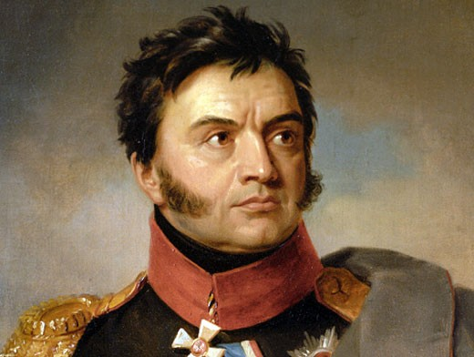
А3
В связи с боем под Салтановкой известна история о том, как наш герой в одну из атак увлёк своих сыновей. Эта атака изображена на знаменитой картине художника Самокиша. Очень может быть, что это всего лишь легенда, ведь его младшему сыну было всего 11 лет. Сам герой в беседе со своим адъютантом поэтом Батюшковым опровергал этот случай. Почвой для легенды мог стать факт, что его сыновья действительно находились при войсках в момент сражения, а старший из них, 16-летний Александр, участвовал в бою.
Николай Раевский

Slide 9
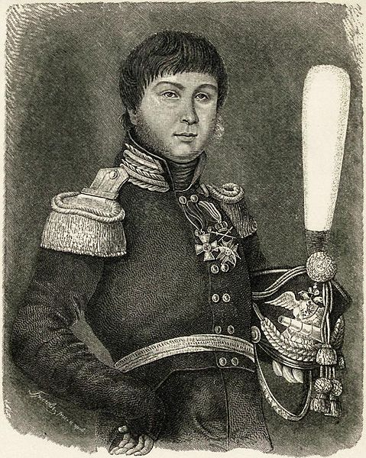
А4
Офицер. Разведчик. Партизан. Переодевался в крестьянскую одежду, бродил по занятой французами Москве, слушал разговоры французских офицеров, не подозревающих, что их понимают.
Однажды нарочно дал себя пленить неприятельскому отряду. Ночью бежал, присоединился к своему отряду, ждавшему его неподалеку. С отрядом напали на неприятеля, захватили в плен полковника.
Переодевался в форму французских офицеров, входил в доверие, узнавал тайные планы.
Погиб 1 октября 1813 года при переправе через Эльбу, спасая раненого гусара из своего отряда.
Фигнер Александр Самойлович

Slide 10
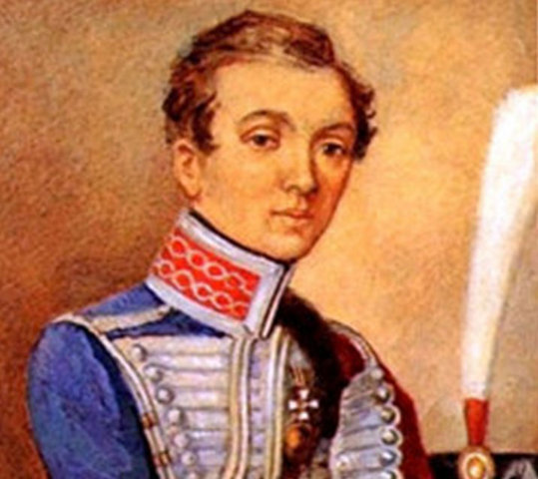
А5
Наш герой известен под именем Александра Андреевича Александрова (псевдоним, говорят, придумал сам Александр I)
Обстоятельства вынудили выдавать себя за 14-летнего подростка
Потомкам остались «Записки…»
Послужил прототипом одного из героев «Гусарской баллады»
Надежда Дурова

Slide 11
Б1
Где прилег отдохнуть герой стихотворения «Бородино» и «слышал до рассвета как ликовал француз»?
«…Прилег вздремнуть я у лафета, И слышно было до рассвета, Как ликовал француз...»

Slide 12
Б2
Что случилось с полковником, который «рожден был хватом, слуга царю, отец солдатам»?
«…Да, жаль его: сражен булатом, Он спит в земле сырой…»

Slide 13
Б3
Что хотели изорвать старики о русские штыки после отступления?
«…Мы долго молча отступали, Досадно было, боя ждали, Ворчали старики: "Что ж мы? на зимние квартиры? Не смеют, что ли, командиры Чужие изорвать мундиры О русские штыки?" …»

Slide 14
Б4
Что забил в пушку туго, чтобы угостить брата француза, герой лермонтовского "Бородино" ?
Забил заряд я в пушку туго И думал: угощу я друга! Постой-ка, брат мусью! Что тут хитрить, пожалуй к бою; Уж мы пойдем ломить стеною, Уж постоим мы головою За родину свою!

Slide 15
Б5
Когда «в дыму огонь блестел», что делали булат и картечь, что мешало ядрам летать?
Вам не видать таких сражений!.. Носились знамена, как тени, В дыму огонь блестел, Звучал булат, картечь визжала, Рука бойцов колоть устала, И ядрам пролетать мешала Гора кровавых тел.

Slide 16
В1
Багратионовы флеши были одной из ключевых позиций обороны Второй армии под командованием Багратиона. А что такое «флешь»?
укрепление, выступающее углом из крепостного вала

Slide 17
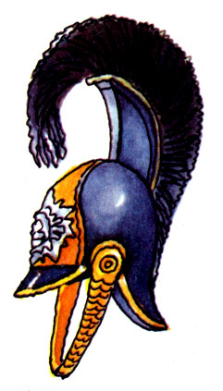
В2
У драгуна на каске красовался пышный хвост из конских волос. Для чего он был нужен?
Для защиты головы и шеи от сабельных ударов

Slide 18
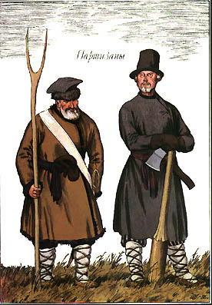
В3
Партизанами часто были простые крестьяне. Конечно, у них не было оружия. Чем же они сражались?
Орудиями труда: вилами, цепами, топорами, дубинками и прочими «ошарашниками»

Slide 19
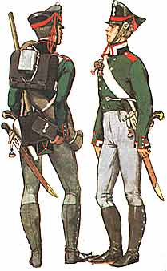
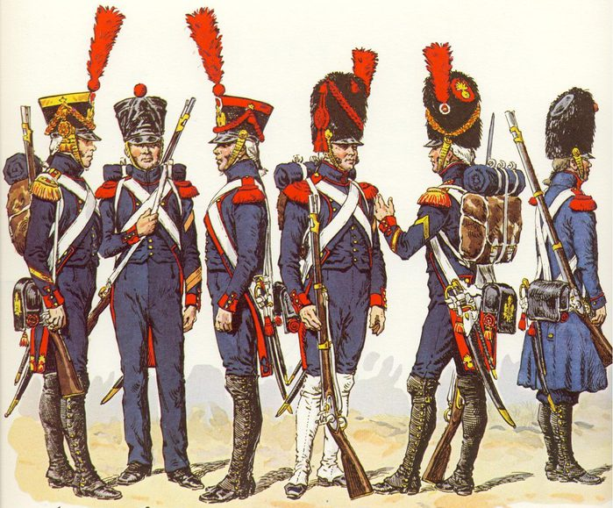
В4
Русские
Французы
На каком рисунке изображены русские воины, а на каком французы?

Slide 20
В5
Как можно стрелять из «единорога»?
«Единорог» это пушка. Название получила из-за клейма в виде единорога

Slide 21
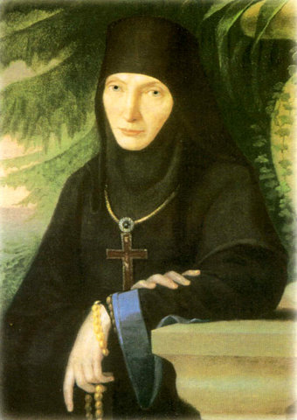
Г1
Память и памятники бывают не только в бронзе и граните. Перед вами хлеб из ржаной муки. Как он связан с памятью о великой битве?
Это Бородинский хлеб. Выпекался в Спасо-Бородинском монастыре. Секрет его открыла сестрам игуменья Мария (Маргарита Михайловна Тучкова), вдова героя войны 1812 г., погибшего на Бородинском поле, генерала Тучкова. Можно сказать, что в состав " Бородинского", помимо ржаной муки, солода, патоки, кориандра навсегда вошли и человеческие слезы.

Slide 22
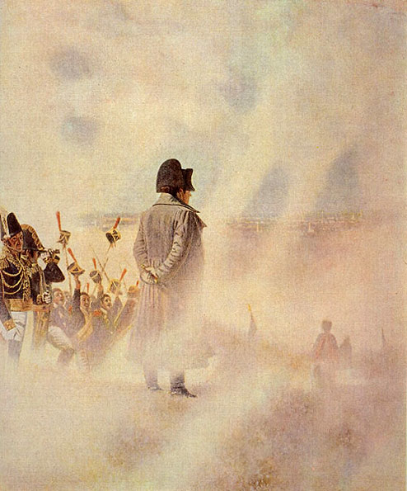
Г2
Напрасно ждал Наполеон,
Последним счастьем упоенный,
Москвы коленопреклоненной
С ключами старого Кремля:
Нет, не пошла Москва моя
К нему с повинной головою.
А.С. Пушкин
О каком месте Москвы идет речь в этом отрывке?
В.В. Верещагин
Наполеон на Поклонной горе

Slide 23
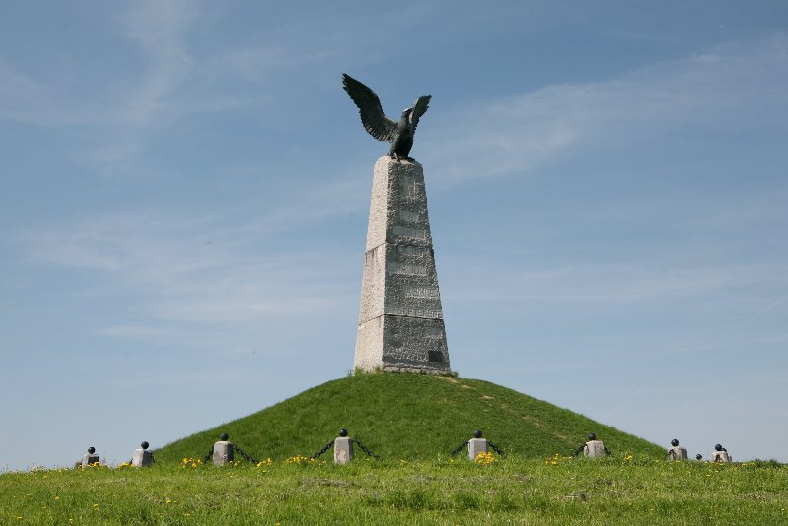
Г3
В 1913 году близ Шевардинского редута появился памятник, изображавший стеллу, на вершине которой сидит орел. На памятнике надпись: «Мертвым Великой армии». Кому был поставлен этот памятник?
В память о наполеоновских солдатах и генералах, погибших в Бородинской битве

Slide 24
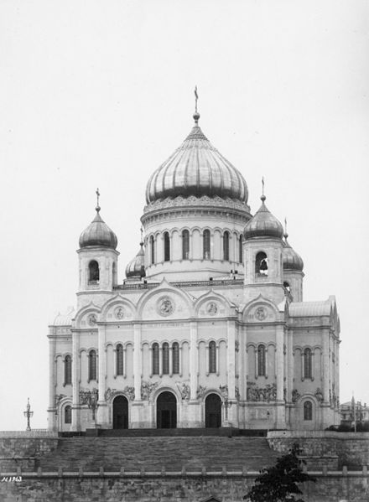
Г4
Какой храм в Москве посвящен памяти героев 1812 года?
Храм Христа Спасителя

Slide 25
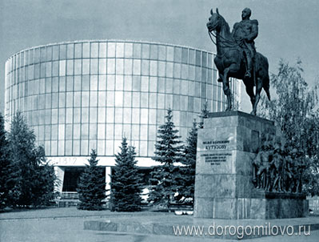
Г5
В Москве находится музей-панорама «Бородинская битва». Памятник какому герою войны 1812 года поставлен перед этим музеем?
Михаилу Илларионовичу Кутузову

Slide 26
Всем спасибо!

